Slide 1
OpenStack操作界面管理

Slide 2
OpenStack操作界面服务Horizon提供基于Web的控制界面，使云管理员和用户能够管理各种OpenStack资源和服务。
从Horizon着手学习OpenStack，快速了解OpenStack全貌，为学习OpenStack技术细节打下扎实基础。
本章节分为两个部分：理论和实验
理论部分主要讲解Horizon定义和功能。
实验部分指导学员进行Horizon基础操作，帮助学员熟悉OpenStack全貌。

Slide 3
学完本课程后，您将能够：
描述OpenStack操作界面服务Horizon定义
描述OpenStack操作界面服务Horizon功能
具备OpenStack操作界面服务Horizon日常操作能力

Slide 4
OpenStack操作界面服务Horizon简介
OpenStack操作界面服务Horizon功能
OpenStack动手实验：Horizon操作

Slide 5


OpenStack操作界面Horizon
HORIZON
操作界面
首次出现在OpenStack的“Essex” 版本中
简介
Horizo​​n提供基于Web的控制界面，使云管理员和用户能够管理各种OpenStack资源和服务。
依赖的OpenStack服务
Horizo​​n唯一依赖的服务是Keystone认证服务。
Horizo​​n可以与其他服务结合使用，例如镜像服务，计算服务和网络服务。
Horizo​​n还可以在有独立服务（如对象存储）的环境中使用。
Keystone
Notes:
Horizo​​n的后端事实上一个Web服务器，默认采用Apache Server。

Slide 6
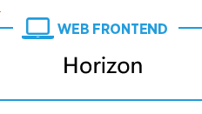
Horizon在OpenStack中的位置和作用
Horizon
source: openstack.org
Notes:
Horizo​​n主要提供基于Web的OpenStack控制界面，使云管理员和用户能够管理各种OpenStack资源和服务。

Slide 7
Horizon项目开发思想
核心支持
对所有核心OpenStack项目提供开箱即用的支持
可扩展
任何人都可以添加新组件
可管理
核心代码库简单易用
一致
始终保持视觉和交互范式一致性
稳定
API强调向后兼容性
可用
提供人们想要使用的强大界面

Slide 8
OpenStack操作界面服务Horizon简介
OpenStack操作界面服务Horizon功能
OpenStack动手实验：Horizon操作

Slide 9
动手时间：体验OpenStack Horizon界面
请自行登录OpenStack Horizon界面，体验功能并回答如下问题：
管理员admin账号登录，有哪些主要功能？
普通用户myuser账号登录，有哪些主要功能？
两种视图的区别是什么，分别适合哪种角色使用？
请参考《HCIP-Cloud Computing-OpenStack实验手册》体验Horizon功能。
Notes:
体验时，使用不同角色账号登录，简单体验操作界面的功能差异点即可，实际的操作在本章下一个小节会详细介绍。

Slide 10
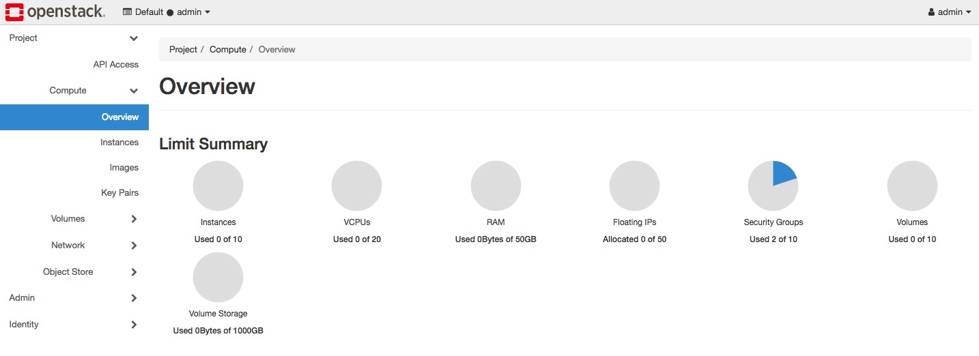
OpenStack Horizon界面 - Project
Notes:
图片来自实验截图
Project界面提供租户可以管理的资源，例如计算、存储、网络等。

Slide 11
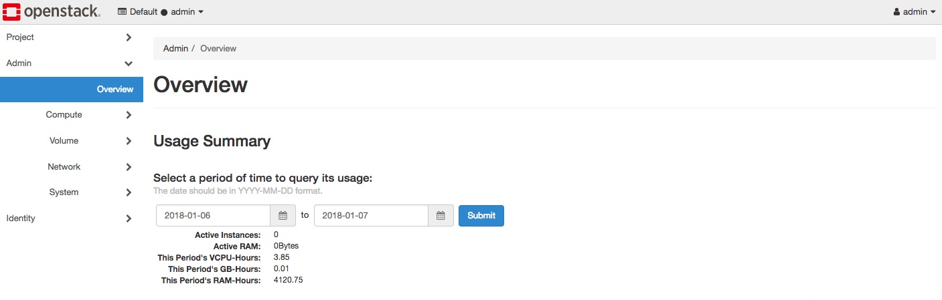
OpenStack Horizon界面 - Admin
Notes:
图片来自实验截图
Admin界面提供管理员可以管理的资源，例如计算、存储、网络和系统设置等。

Slide 12
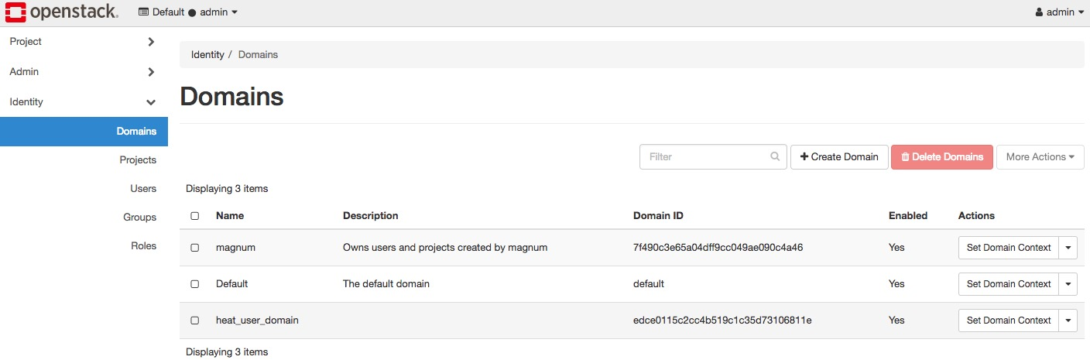
OpenStack Horizon界面 - Identity
Notes:
图片来自实验截图
Identity界面提供认证管理功能。

Slide 13
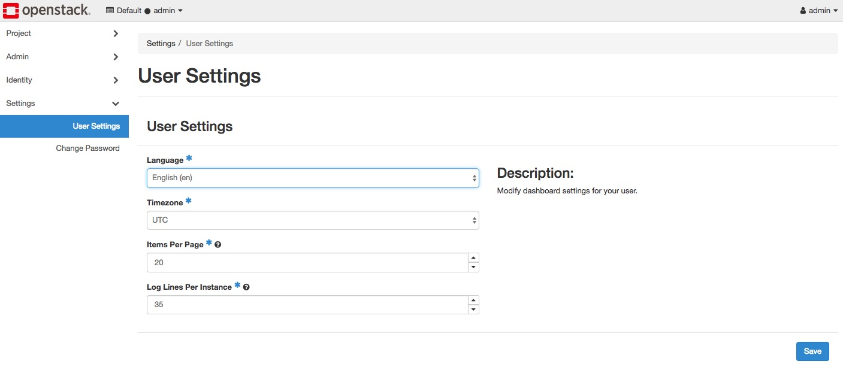
OpenStack Horizon界面 - Settings
Notes:
图片来自实验截图
Settings界面提供操作界面配置功能。

Slide 14
OpenStack操作界面服务Horizon简介
OpenStack操作界面服务Horizon功能
OpenStack动手实验：Horizon操作

Slide 15
OpenStack实验：Horizon操作
快速体验OpenStack Horizon
发放并运行一个简单的虚拟机实例
快速体验OpenStack CLI
登录OpenStack Controller节点
编辑source文件
CLI发放并运行一个简单的实例

Slide 16
OpenStack操作界面的管理视图和用户视图有什么区别？
OpenStack使用CLI时，为什么要先source？
Notes:
OpenStack管理员视图支持更多底层配置功能，例如配置规格、安全组、外部网络等，用户视图只能使用管理员预定义的规格、外部网络等。
将OpenStack相关变量预先定义好，source变量后，后续执行OpenStack命令不需要每次添加变量参数（例如os-url，os-user，admin_url等变量）。

Slide 17
OpenStack Horizon作用
OpenStack Horizon架构
OpenStack Horizon实践操作

Slide 18
OpenStack社区
https://www.openstack.org/

